Slide 1
Ресеквенирование
Поиск полиморфизмов у человека
Жарикова Анастасия, 2017

Slide 2
Для чего нужно секвенирование?
Эволюция
Филогения
Клиника
Метагеномика
Эволюция
Филогения
Клиника
…

Slide 3
Эволюция
Доместикация риса
sh4
Li et al., Science, 2006
Дикий рис | Культурный рис
AAG | AAT
Лизин | Аспарагин

Slide 4
Филогения
Транскрибируемые спейсеры
Спейсерные последовательности наиболее вариабельные с точки зрения эволюционной консервативности.
Секвенирование и анализ трансрибируемых спейсеров используется для изучения внутривидового разнообразия и классификации близкородственных организмов.

Slide 5
Популяционные и клинические исследования
1000 геномов
Частоты snp в популяциях
GWAS
Поиск полиморфизмов, ассоциированных с болезнями:
- моногенные (муковисцидоз, ген CFTR)
- полигенные (ишемическая болезнь сердца, шизофрения)
Фармакогенетика
Индивидуальное лечение
- Варфарин – предотвращает образование тромбов. Генетические факторы определяют до 53-54 % вариабельности дозы. Гены CYP2C9, CYP4F2, VKORC1.

Slide 6
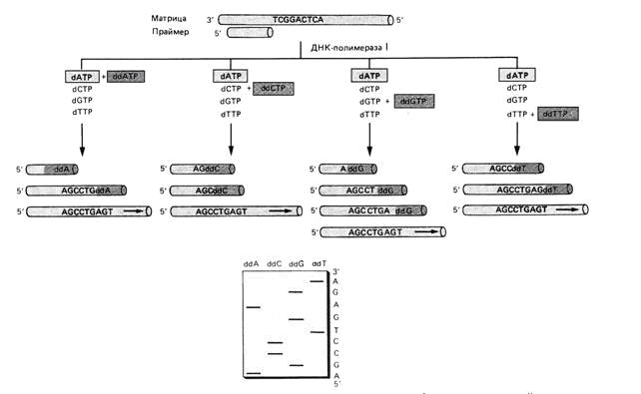
Секвенирование по Сэнгеру
Фредерик Сенгер – Нобелевская премия по химии 1980г.

Slide 7
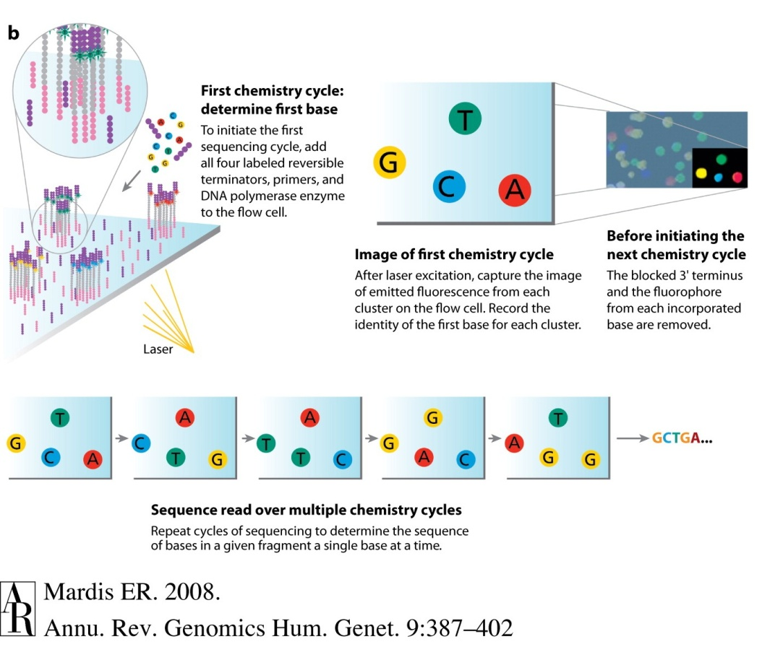
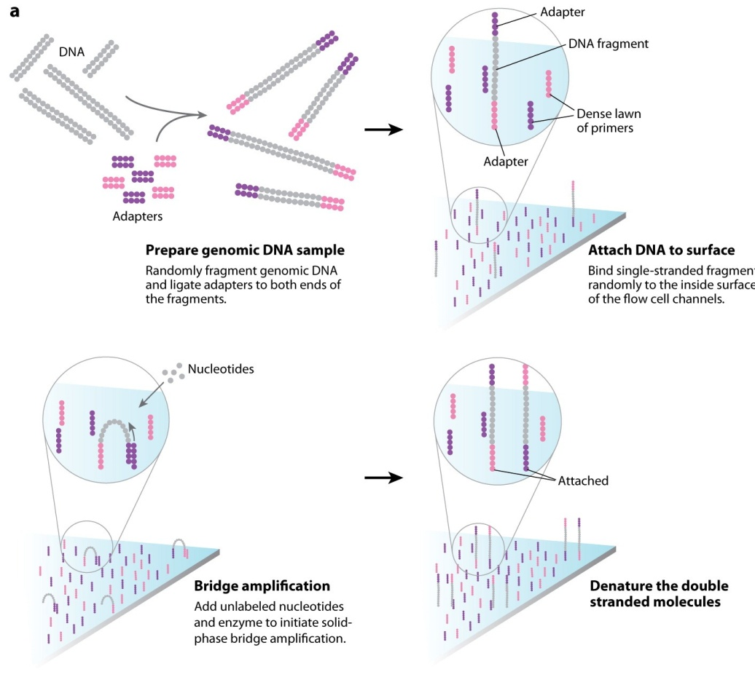
Секвенирование второго поколения
Illumina
http://postnauka.ru/longreads/468 - здесь хорошо и подробно рассказано о секвенировании (на русском)
http://www.youtube.com/watch?v=77r5p8IBwJk – наглядная демонстрация процесса секвенирования на Illumina

Slide 8
Парные и одноконцевые чтения
ATGCAGA???????????????CACTTTA
Для Illumina характерная длина чтения 100-200 п.н.

Slide 9
Что может пойти не так?
Димеры адаптеров: адаптеры соединяются друг с другом без фрагмента ДНК между ними
Норма
Димер
Фрагмент ДНК слишком короткий, чтение захватывает последовательности адаптеров

Slide 10
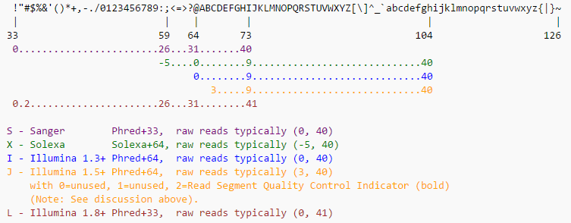
FASTQ формат

Slide 11
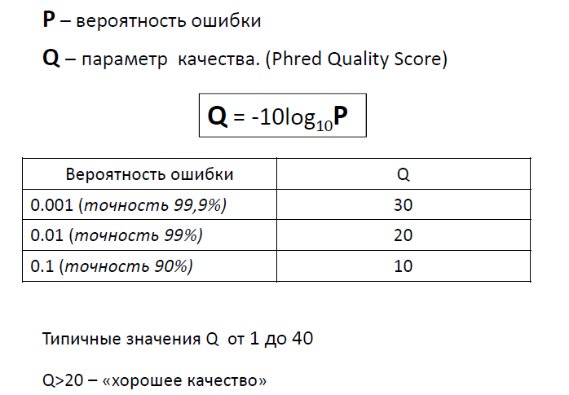
Качество ридов

Slide 12
Пересчёт качества в вероятность ошибки
Phred Quality Score | Символ | Вероятность ошибки | Точность
10 | + | 1/10 | 90%
20 | 5 | 1/100 | 99%
30 | ? | 1/1000 | 99,9%
40 | I | 1/10 000 | 99,99%
50 | S | 1/100 000 | 99,999%
60 | ] | 1/1 000,000 | 99,9999%

Slide 13
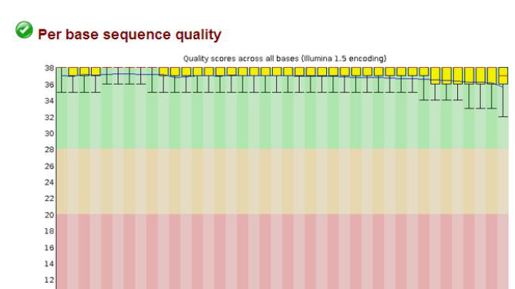
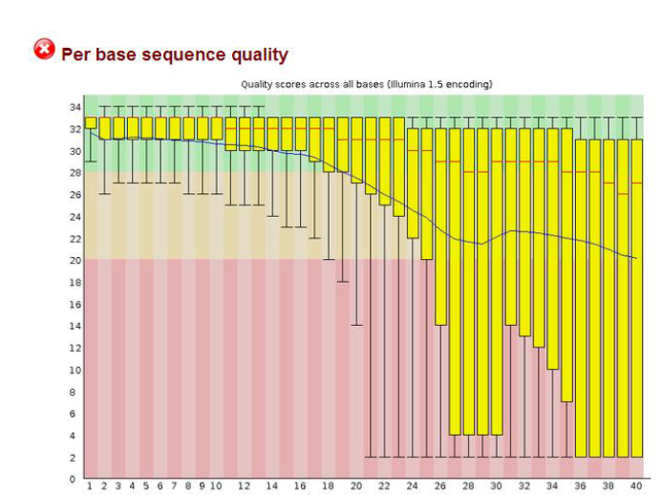
FastQC

Slide 14
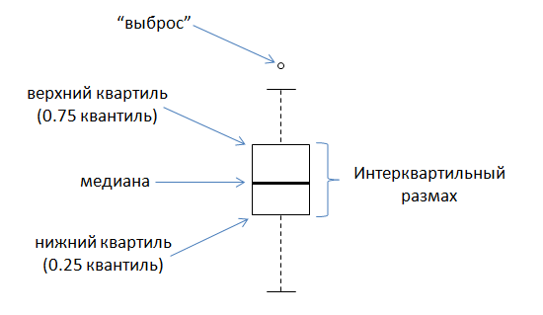
Ящик с усами / диаграмма размахов / boxplot

Slide 15
FastQC
http://www.bioinformatics.babraham.ac.uk/projects/fastqc/
Программа FasqQC стоит на kodomo
Версию с графическим интерфейсом можно поставить на свой компьютер.
На сайте отличное руководство!

Slide 16
Что делать?
Нужно удалить «плохие» фрагменты чтений – тримминг:
Удаление адаптеров
Отсечение с конца чтения нуклеотидов с неудовлетворительным качеством (< 20)
Trimmomatic
В результате получаем только те чтения, качество которых нас устраивает.
С ними можно смело работать дальше!

Slide 17
Секвенирование бывает…
Секвенирование генома «нового» организма
Ресеквенирование организма с уже известной последовательностью генома
Сборка генома
Картирование чтений на референсный геном
(Genome Browser)
Как-нибудь в другой раз…
Поиск отличий исследуемого образца от референса и их анализ

Slide 18
Возможности ресеквенирования
Можно ресеквенировать:
полный геном
экзом (кодирующую часть генома)
отдельные таргетные гены или области
транскриптом
!!!Выбор в зависимости от бюджета и целей исследования!!!

Slide 19
Экзомное ресеквенирование
«Плюсы»
Небольшой объем кодирующих последовательностей – ниже цена
Кодирующие последовательности лучше изучены
Большое число болезнетворных мутаций находится в кодирующей последовательности (особенно менделевские заболевания)
«Минусы»
Нет информации о некодирующих участках
Неравномерность покрытия экзонов

Slide 20
Картирование
Задача: каждому чтению найти свое месте на референсном геноме.
Экзом – 1 человек - ~ 20-60 млн ридов
Последняя версия сборки генома человека – hg38 (hg19 (GRCh37) – предыдущая)
Наиболее распространенные программы для картирования:
hisat2, bwa, bowtie1/2 (есть много других!)
Сначала индексируем референс. Для каждой программы свой индексный файл!
Для многих геномов индексные файлы можно скачать.
Процедура картирования → .sam
.sam → .bam (конвертирование)
.sam – текстовый файл
.bam – бинарный вариант .sam
Сортировка .bam файла
Индексирование отсортированного .bam файла

Slide 21
Hisat2
hisat2-build file.fasta file – аннотация референса
Некоторые параметры hisat2:
-х – путь к индексу
-U – путь к чтениям
--no-softclip – запрет подрезания чтений
--no-spliced-alignment – картирование без разрывов

Slide 22
SAM
Содержит заголовок и информацию о картировании чтений
http://samtools.github.io/hts-specs/SAMv1.pdf
SRR2776256.15395984 – ID чтения
chr12 9822304 - хромосома и координата, куда «легло» чтение
100M – СIGAR: сжато кодирует информацию о выравнивании чтения
NM:i – расстояние до генома
NH:I – количество картирований для данного чтения

Slide 23
Samtools – пакет для работы с BAM файлами
http://www.htslib.org/doc/samtools.html
Этот пакет поможет вам отсортировать и проиндексировать .bam файлы, узнать покрытие фрагмента генома и многое другое
Читайте руководство и подсказки к заданию!

Slide 24
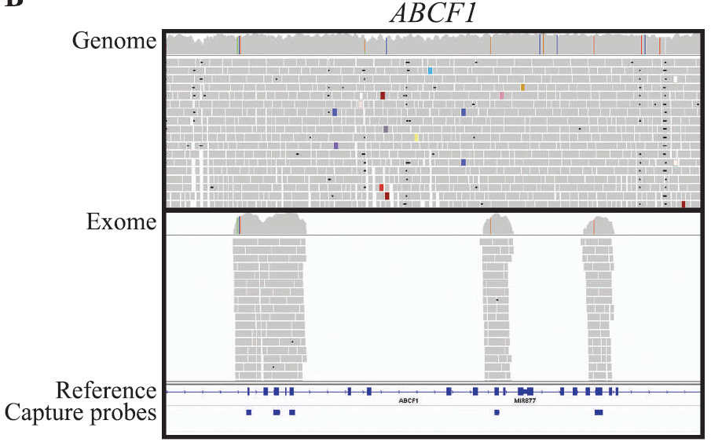
IGV
Emily M. Coonrod, Jacob D. Durtschi, Rebecca L. Margraf, and Karl V. Voelkerding (2013) Developing Genome and Exome Sequencing for Candidate Gene Identification in Inherited Disorders: An Integrated Technical and Bioinformatics Approach. Archives of Pathology & Laboratory Medicine: March 2013, Vol. 137, No. 3, pp. 415-433.

Slide 25
Поиск SNP/INDELs
Читайте подсказки к заданию!
file.sorted.bam → file.bcf → file.vcf
file.sorted.bam – файл, полученный после картирования
file.vcf – файл содержит информацию об отличиях исследуемого образца от референса
file.bcf – бинарный file.vcf

Slide 26
.vcf файлы
Состоит из заголовка (строки, помеченные ##), в котором расшифровываются названия полей. Например, ##INFO=<ID=DP,Number=1,Type=Integer,Description="Raw read depth"> - т.е. поле DP показывает, сколько чтений пересекло конкретную позицию.
##FORMAT=<ID=SP,Number=1,Type=Integer,Description="Phred-scaled strand bias P-value">
##FORMAT=<ID=PL,Number=G,Type=Integer,Description="List of Phred-scaled genotype likelihoods">
#CHROM POS ID REF ALT QUAL FILTER INFO FORMAT chr3.sorted.bam
chr3 41291081 . G A 140 . DP=26;VDB=0.0371;AF1=1;AC1=2;DP4=0,0,7,17;MQ=60;FQ=-99 GT:PL:GQ 1/1:173,72,0:99
chr3 41310211 . G A 5.46 . DP=1;AF1=1;AC1=2;DP4=0,0,0,1;MQ=60;FQ=-30 GT:PL:GQ 1/1:34,3,0:3
chr3 41310663 . A C 4.13 . DP=2;AF1=0.5;AC1=1;DP4=0,1,0,1;MQ=60;FQ=3.81;PV4=1,1,1,1 GT:PL:GQ 0/1:32,0,31:3

Slide 27
Annovar
http://annovar.openbioinformatics.org/en/latest/
Программа, позволяющая аннотировать SNP на основании различных баз данных.
Мы возьмем некоторые (но есть очень много других!!!):
refgene
dbsnp
1000 genomes
GWAS
Clinvar
Описание каждой базы и запуск самой программы есть на сайте.

Slide 28
Клиническая интерпретация результатов
Это уже дело врачей-генетиков

Slide 29
СПАСИБО!

